Slide 1



ELEMENTOS BÁSICOS PARA DESARROLLAR UN
Currículum Vitae
Multiversidad latinoamericana campus: Torreón
Asignatura: Taller de Lectura y Redacción II
Semestre: II
Bloque 2 Clasifica los textos funcionales
Profesor: José Agustín Ramírez Ramos
09 de Febrero de 2015

Slide 2



¿Qué es un Currículum Vitae?
El currículum es tu presentación, con él ofreces la primera imagen de ti mismo y la única información que tiene la empresa a la que tratas de acceder.

Slide 3

Definición de Currículum Vitae
El currículum es un compendio resumido y esquemático de datos y antecedentes formativos y profesionales de una persona.

Slide 4

Objetivos:
Dar a conocer a la empresa los datos básicos de la persona respecto al ámbito laboral y profesional, con los cuales tratara de convencer para acceder al puesto.

Slide 5
Estructura del Currículum: Datos Personales
Nombre y Apellidos: El nombre debe ser completo. No abreviados.
Lugar y Fecha de Nacimiento.
Estado Civil
Domicilio.
Teléfono: Al menos dos números. Es conveniente que uno de ellos sea fijo.
Correo electrónico: Se recomienda no usar correos que comúnmente se emplea con amigos.
NO→ la_chica_superpoderosa1000@hotmail.com
guerrero_decorazon@Hotmail.com
SÍ → ing.glz@hotmail.com ; Lic.jimenez@gmail.com

Slide 6


Estructura del Currículum: Formación Académica
Titulación superior de los estudios reconocidos realizados, especificando el nombre del centro de estudios, localidad y la fecha de finalización.

Slide 7

Estructura del Currículum: Formación Complementaria
Cursos, seminarios y jornadas relacionadas con el puesto de trabajo solicitado, especificando el nombre del curso, la entidad organizadora, la duración en horas y la fecha de realización.

Slide 8

Estructura del Currículum: Idiomas
Debes indicar el idioma que conoces y el nivel de conversación y de escritura que tienes.
En caso de tener títulos que acrediten esos conocimientos, debes indicar dónde se han cursado y las fechas de realización.
Es aconsejable incluir estancias en el extranjero, si es el caso.

Slide 9



Estructura del Currículum: Informática
Se nombrarán los sistemas o programas que manejan.

Slide 10
Estructura del Currículum: Experiencia profesional
Han de reflejarse las experiencias de verdadero contenido profesional, como por ejemplo, las prácticas en empresas. Indica el puesto ocupado, las fechas del período trabajando, el nombre de la empresa y una breve descripción de las tareas desempeñadas.
ESCUELA SECUNDARIA RICARDO FLORES MAGON
Puesto: maestro en secundaria (español)
Jefe: Bertha Alicia Rodríguez Rodríguez
Agosto 2010 - 2011
S.E.P
LERDO, DGO.

Slide 11
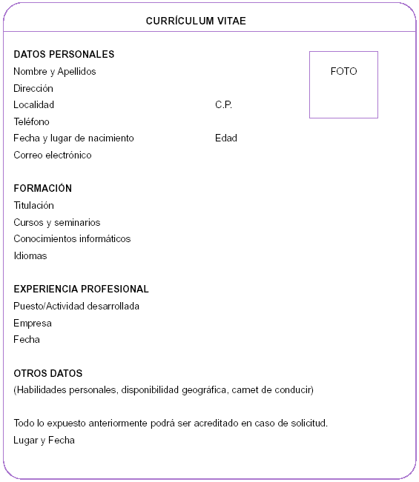


Slide 12


